Slide 1


nlceyes
决赛答辩

Slide 2

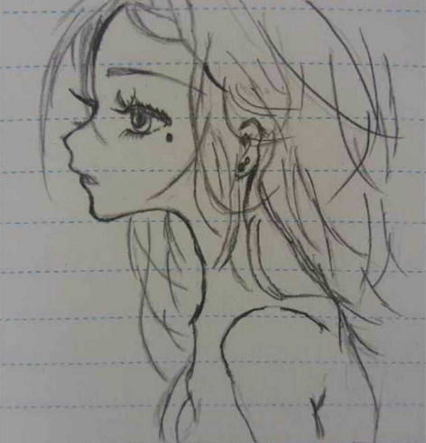
nlceyes
倪连超
船舶工程师
机器学习爱好者
数据分析与预测模型的搭建
张美兰
船运工程师
优化系统的搭建

Slide 3
一
我们需要解决什么问题？
二
问题有什么特点？如何设计相应方案？
三
效果如何？

Slide 4

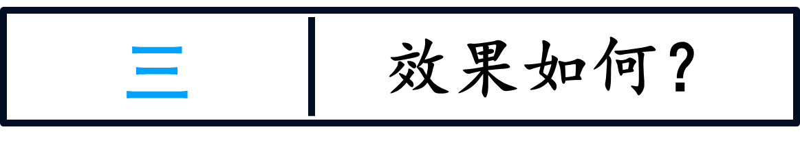

Slide 5
赛题
以原料企业工艺优化为课题，要求选手以异烟酸生产过程中的各参数，设计精确智能的优秀算法，提升异烟酸的收率，助力企业实现转型升级，提升行业竞争力。大赛数据提供方天津汉德威药业有限公司，为大赛提供真实生产数据。要求选手以异烟酸生产过程中的各参数，包括各主要步骤的时间、温度、压强等参数为基础，设计精确智能的优秀算法，提升异烟酸的收率。
数据
共有2000批次来自实际异烟酸生产中各参数的监测指标和最终收率的数据
监测指标由两大工序数十个步骤构成，生产步骤中的参数总计42项
评测
预测结果以均方误差作为评判标准，结果越小越好
最优收率值，规定的取值范围内，越高越好

Slide 7
2.1.数据分析
1.场景特点
2.2.特征工程
3.1.模型搭建
4.工序最优值
3.2.参数与特征

Slide 8
1.场景特点

Slide 9
01
数据少，小样本的机器学习
合理有效的线下验证方式，防止过拟合
02
实际生产过程是一种化学反应
参与反应的各原料的特征
催化剂等影响反应速率的因素
03
匿名化特征的解释和理解
结合相关专利，特征去匿名化
/场景特点

Slide 10
2.数据分析与特征工程

Slide 11
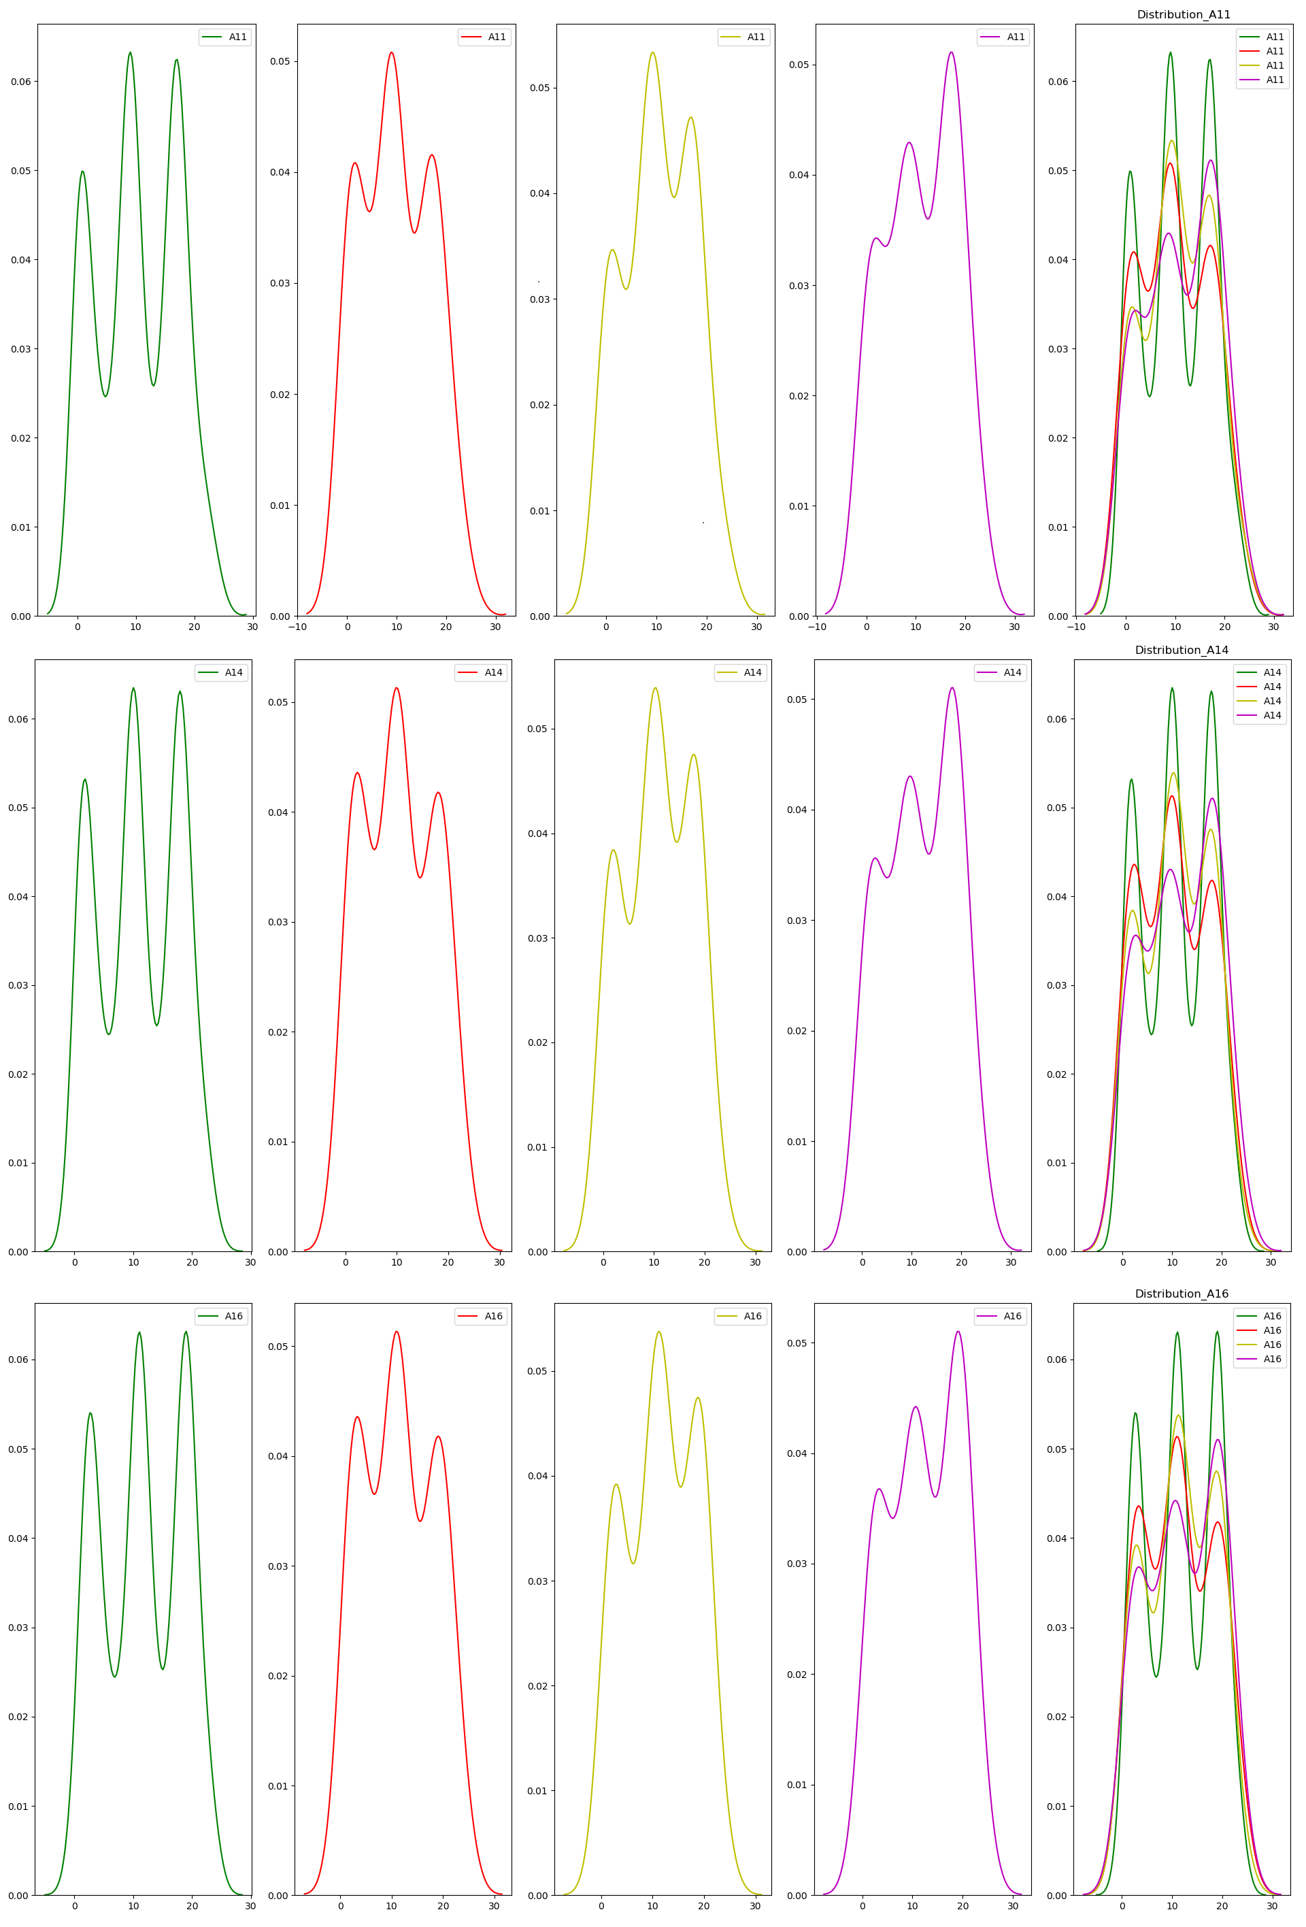
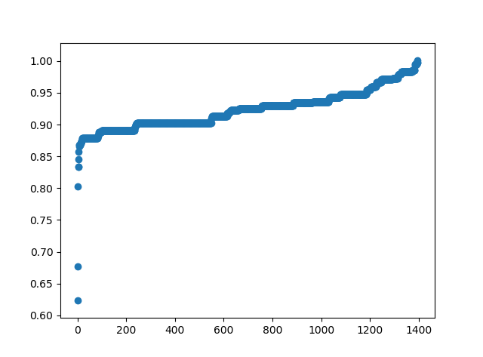
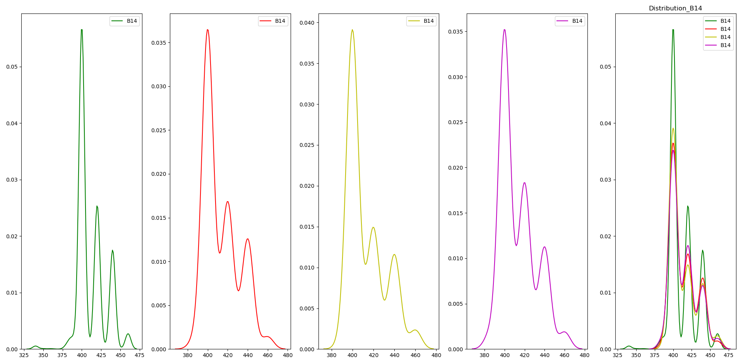
时间特征、异常值、离群值
缺失率
原料的配制
单一值
原料、工艺指标
相关性
工艺步骤
训练集和测试集的分布
/数据分析
Notes:
时间与时间段的数值化
官方说明：Target(0.85–1) 和 B14(350–460)
时间中带有日期或时间格式有缺失（'1900/1/29 0:00' 700）
A17(-89) A19(-700)
缺失率（90%+）：A2，A7，A8
A2 A3 氢氧化钠的配置（结合A4应该是纯化水，两种方式，高浓度或者低浓度）
单一值（98%+）：A18，A13, B3，A23，B13, A1，A4
结合A1，A2和A3，与A4强相关，应该代表原料初始的不同比例配置方式，保留A4，是否可以作为分类特征？
B3（目标PH值3.5）
A11 A14 A16, +1, +1
时间特征中存在跨天的特殊情况，影响了相关系数计算，通过后面的训练/测试分布情况发现其相关性
A4, A19（补充纯化水）, A22（某种指标，有点像PH值）, B12（某种原料） Categorized Features

Slide 12
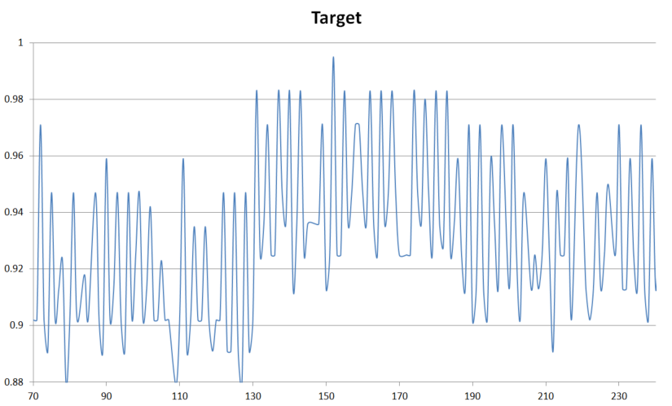
Data Leakage: 样本id
样本id | 收率
75 | 0.947
84 | 0.918
137 | 0.983
140 | 0.983
227 | 0.950
236 | 0.971
/数据分析
Notes:
相同的工序却得到不同的收率，说明样本id包含了影响最终结果的信息，应该是与原料批次或者原料供应商相关的

Slide 13
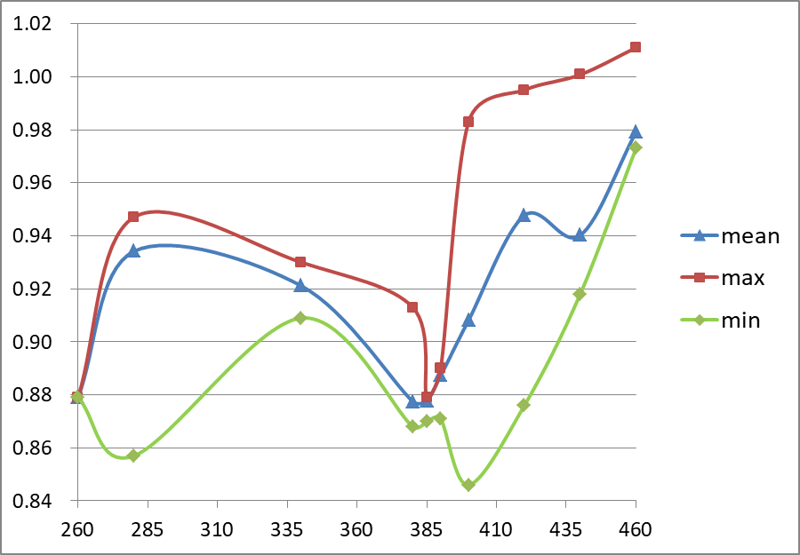
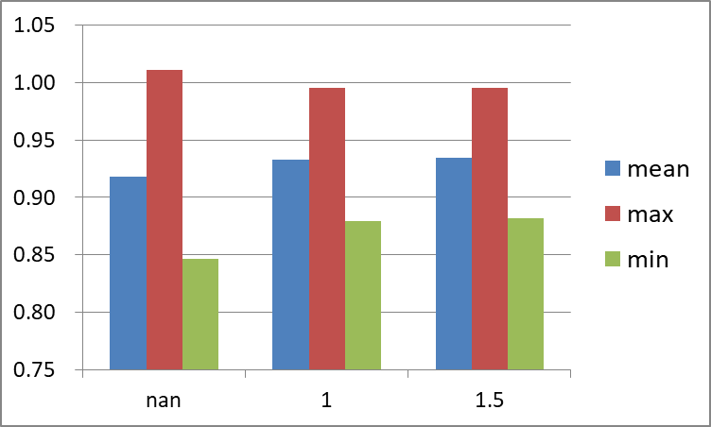
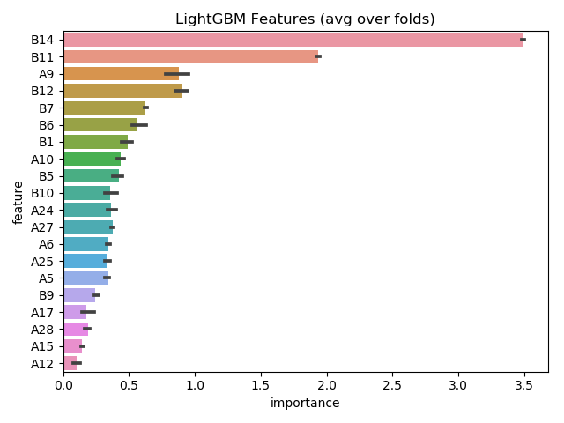
典型分类特征One-Hot
反应物（原料）之间的交叉特征
不同时段检测值的差分特征
针对强特的统计特征
针对强特的规则
/特征工程
Notes:
A4, A19（补充纯化水）, A22（某种指标，有点像PH值）, B12（某种原料） Categorized Features
Ingredient Ratio B14 and Rate0s
A9-A5? A10-A6? (A9-A5)/(A10-A6)?
A12-A10? A15-A12? A17-A15? A25-A21? A27-A25?
B7-B5? B8-B6? (B8-B6)/(B7-B5)?
B14 分离后的湿品
B11 时间段，缺失率太高，60%，样本能否代表总体？
B14_tar_mean_max_min
B14=385

Slide 14
3.模型搭建与参数特征

Slide 15
Train
TestA
TestB
TestC
— Fold 1
Train
TestA
TestB
TestC
— Fold 2
Train
TestA
TestB
TestC
— Fold 3
Null Values and Early Stopping
Algorithm | Val. Score (Avg) | Time
LightGBM | 0.00010719 | 3.6 s
XGBoost | 0.00014894 | 39.0 s
CatBoost | 0.00024868 | 74.5 s
/模型搭建
Notes:
同抽样分布 ABCD
Validation Set Not Drop Top3 Error Samples (143, 667) (761, 531, 35)

Slide 16
Baseline Model – 算法与特征工程的组合
Grid CV Search
Parameters
算法总体参数：Booster, Learning Rate，特征和样本的随机采样
基学习器参数： Leaves(LightGBM), Depths(XGBoost) ，
Min_Data_in_Leaf(ightGBM)，Gamma(XGBoost)
正则化参数：L1_Alpha， L2_Lambda
/模型搭建

Slide 17
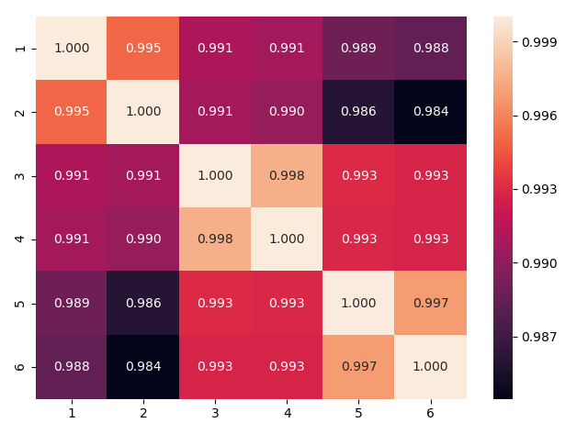
No. | Model | Score (Avg) | Score (Std) | Boost (%)
1 | XGB_IR | 0.00009568 | 0.00001915 | +35.76%
2 | XGB_IR_TD_SI | 0.00009553 | 0.00001956 | +35.86%
3 | LGB_IR_TD | 0.00009505 | 0.00001937 | +11.33%
4 | LGB_IR_TD_SI | 0.00009455 | 0.00001937 | +11.80%
5 | LGB | 0.00009445 | 0.00001778 | +11.89%
6 | LGB_SI | 0.00009364 | 0.00001896 | +12.64%
7 | Final | 0.00009177 | 0.00001828 | -
8 | Final_Cor | 0.00008059 | 0.00001252 | -
IR：原料交叉特征，TD：检测值的时间差分特征， SI：B14的统计特征
/模型搭建
Notes:
Linear Stacking: Useless?
Final_Cor: Drop Top 3 Error Samples (143, 667, 1835)

Slide 18
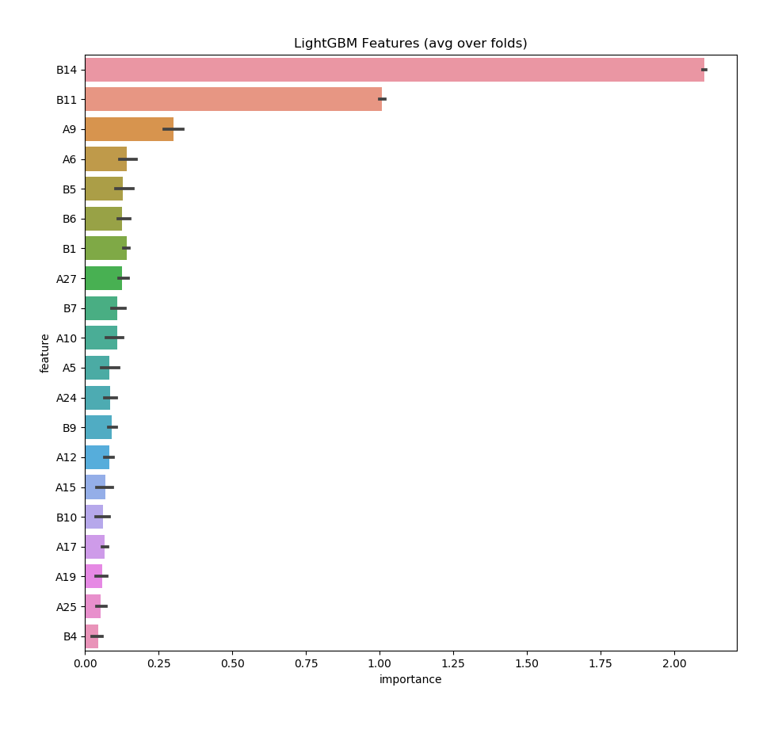
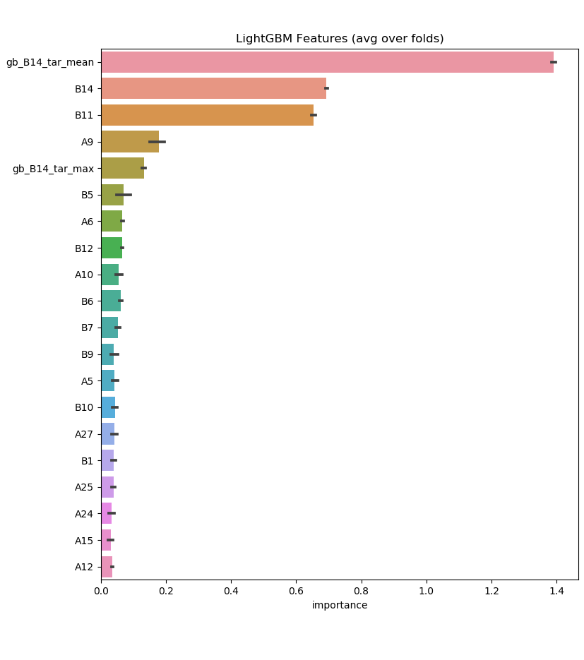
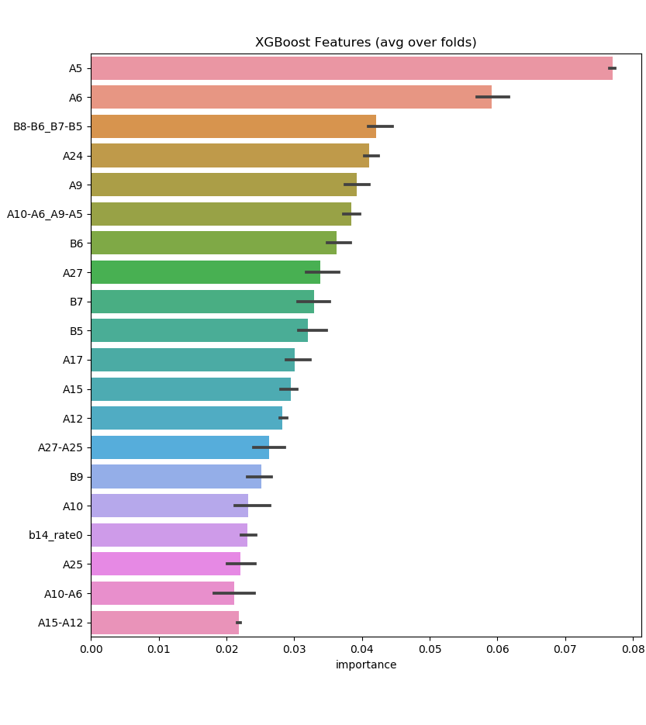
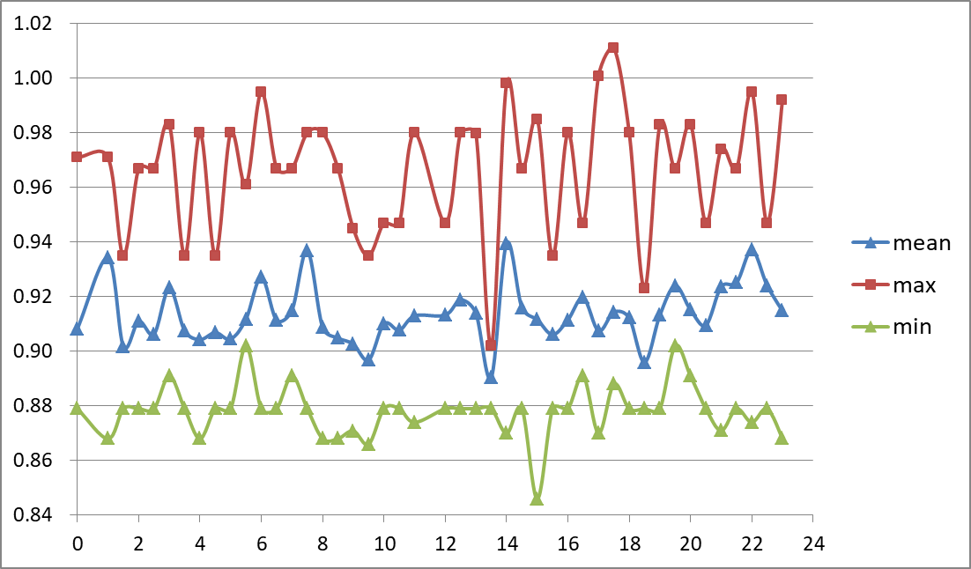
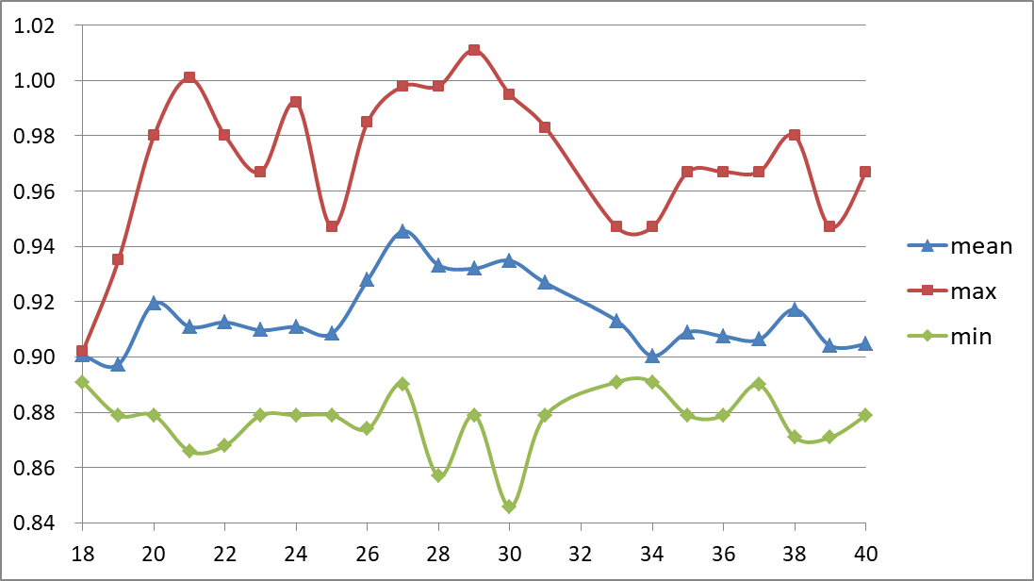
LGB
'num_leaves': 47
'min_data_in_leaf': 2
'max_depth': -1
'learning_rate': 0.05
'feature_fraction': 1.0
'bagging_fraction': 0.9
'lambda_l1': 0
'lambda_l2': 0
LGB_SI
'num_leaves': 47
'min_data_in_leaf': 2
'max_depth': -1
'learning_rate': 0.1
'feature_fraction': 0.8
'bagging_fraction': 1.0
'lambda_l1': 0
'lambda_l2': 0.1
XGB_IR_TD_SI
'gamma': 0.0
'min_child_weight': 1
'max_depth': 7
'learning_rate': 0.05
'colsample_bytree': 0.8
'subsample': 0.8
'reg_alpha': 0
'reg_lambda': 2
/参数与特征
Notes:
B14 分离后的湿品
B11 时间段，缺失率太高，60%，样本能否代表总体？
A5 观测时间
A6 实验起始温度？

Slide 19
4.工序最优值

Slide 20
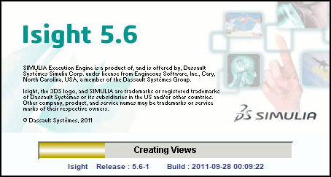
寻找生产过程中各工序的最优参数值
实际工业生产过程中的特点，例如原料参数的工业化标准、监控时段与企业标准化管理等
适当的设置优化变量的类型 – 整型与浮点型，连续型与离散型
优化算法的实现要匹配工程化的要求，如适用于离散型变量的寻优
使用Isight中的粒子群优化算法包(PSO)
粒子数 50（200）
最大迭代次数 50
惯性权重 0.9
个体学习因子 0.9
全局学习因子 0.9
/工序最优值
Notes:
通过初步的分析，拿掉一些影响不大的变量，A4，A4=700
连续整型变量，如温度相关，A10,A12，相当于离散化
非连续变量，原料，A19，B12,B14，应与工业生产中的行业标准有关
离散浮点型变量，观测时间，应该和例如排班等工厂管理制度有关

Slide 22
回归预测
Offline Score: 0.00008059(±0.00001252)
Online Score: 0.00005920
5th
最优收率值
Offline Score: 0.9808(0.9828)
Online Score: 0.9804
58th
A4 | A5 | A6 | A9 | A10 | A12 | A15 | A17 | A19 | A20 | A21 | A22 | A24 | A25 | A27 | A28 | B1 | B4 | B5 | B6 | B7 | B8 | B9 | B10 | B11 | B12 | B14 | 收率
700 | 17.0 | 21 | 18.0 | 100 | 102 | 102 | 103 | 300 | 0.50 | 40 | 9 | 1.0 | 70 | 78 | 1.00 | 300 | 1.50 | 12.5 | 60 | 16.0 | 45 | 1.50 | 1.50 |  | 800 | 440 | 0.9808
700 | 19.5 | 26 | 16.0 | 101 | 104 | 103 | 106 | 200 | 1.33 | 35 | 9 | 23.5 | 88 | 75 | 0.33 | 316 | 0.09 | 13.0 | 80 | 15.0 | 40 | 2.50 | 2.50 |  | 1200 | 460 | 0.9828

Slide 23
创新点与亮点
机器学习理论与实际生产背景相结合的特征工程，可解释性好
针对小样本场景，合理设置验证方式
模型相对简单高效，实用性高，总运行时间 6s (7500U)
后续可以尝试的提高点
怎样利用好官方设定的误差数据（最大3条样本）？
怎样利用已知特征推出样本id相关的信息？
是否可以使用迁移学习的方法来解决这种小样本场景下的模型搭建？
尝试其他优化算法来寻找最优收率值？
/小结

Slide 24
感谢阿里天池！
感谢津南区政府、津南城投、汉德威药业！
感谢@鱼遇雨欲语于余、@我去玩蛇了、
@onion的开源Baseline！

